Slide 1
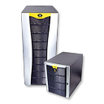
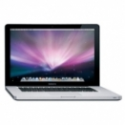

云存储服务
为业务服务器提供
生成凭证需要的AK/SK
业务数据库
业务服务器
客户端向业务服务器
申请上传和下载凭证
使用业务服务器返回的上传和下载凭证
上传下载存储内容
返回使用AK/SK生成的
上传和下载凭证
移动客户端
桌面客户端

